Slide 1
IHM : Interactions de problèmes de connexions
Damien Legros - David Pinaud - Elias Bendjaballah - Lydia Aguini - Sarah Kerriche
Notes:
TODO : Inserer des images de nos prototypes, Utiliser des parties du storyboard ?

Slide 2
Introduction
Contexte
Cours IHM Master 1
Applications avec des cartes géographiques
Objectif
Réaliser un prototype vidéo d’un système intéractif
Processus Generative Design
Notes:
Ce projet s'inscrit dans le cadre du cours d’interaction homme-machine, dans l’interaction des utilisateurs avec des applications comportant des cartes géographiques.
Concevoir un prototype vidéo en utilisant le processus Generative Design vu en cours, qui matérialise notre conception d'un système interactif qui répond à des besoins d’utilisateurs.

Slide 3
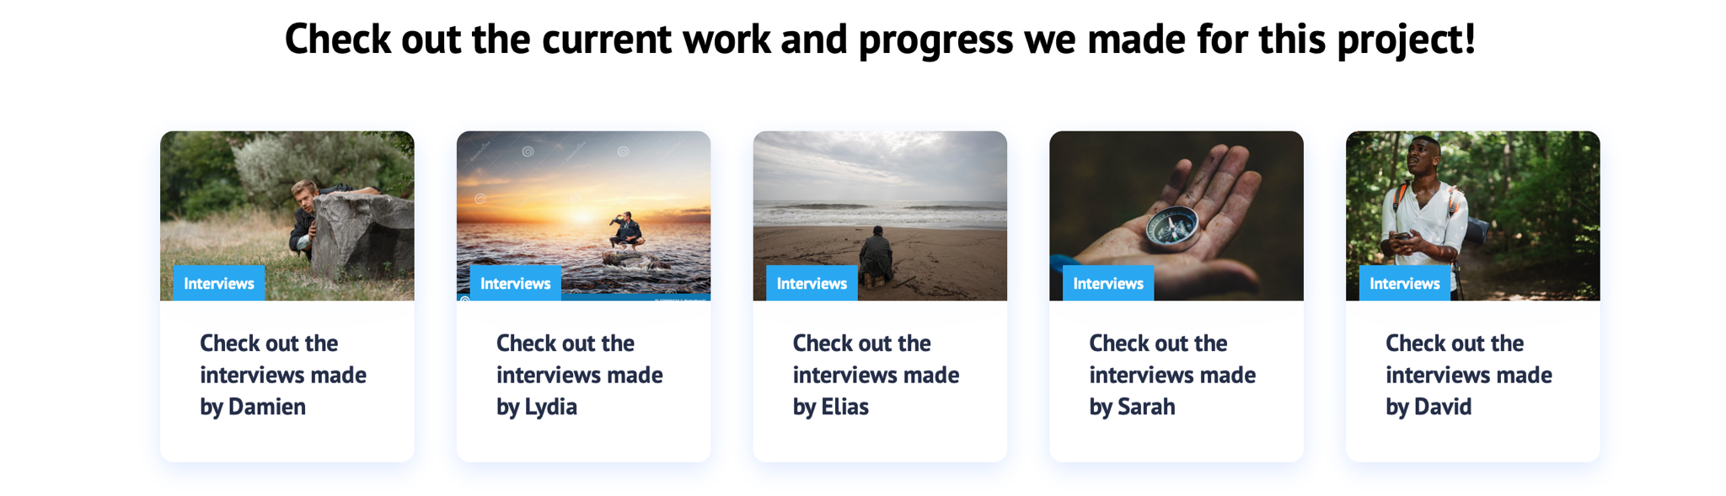
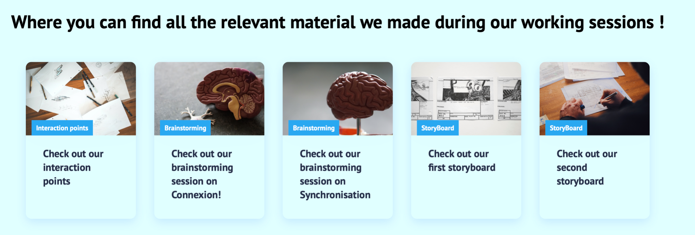
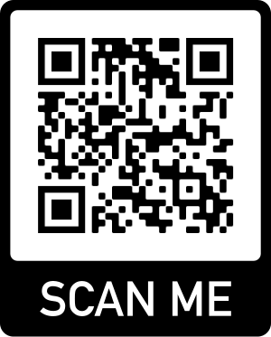
Lien vers une page web intégrant toute la dynamique et méthodologie de notre projet:
Notes:
https://eliasgit2017.github.io/ihm-projet-ourmaps/

Slide 4
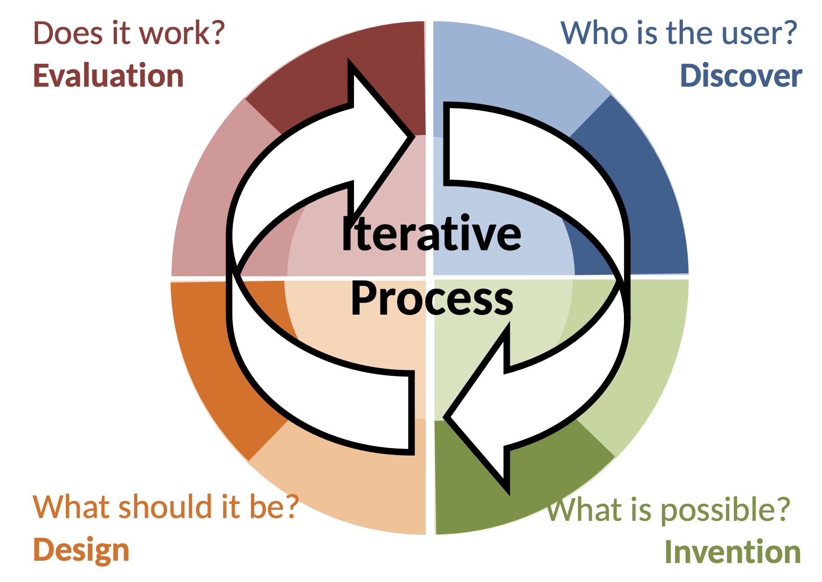
Méthodologie
1) Capturer les utilisateurs
Interviews
Personas/Extrême Characters
Scénarios
2) Invention
Brainstorming
Design Space
Diagramme d’affinité
3) Design
Sketch
Prototype
Notes:
1- on a réaliser une sorte de parcours d’utilisation ,pour exploiter les données existantes, des utilisateurs de ces applications ,en les interrogeant avec des interviews et questionnaires (environ 2 à 3 par personnes ce qui fait une dizaines au total )
2-on as procéder ensuite à l’analyse synthèse,et identification des pt clefs dans tt ce qu’on as pu collecter .
3-représenter nos utilisateurs de manière précise avec des personas. Et scenarios
1 Capturer les utilisateurs → par des interviews/questionnaires → On en en a déduit des personas/extrême characters et on a pu faire des scénarios → Tout ça a soulevé trois problèmes
2 Nous somme passé à la phase invention pour creer le système qui tente de résoudre ces problèmes → 3 séances de brainstorming de 10 minutes chacunes sur les différents problèmes avec un leader → puis avec les idées qu’on a eu dans le brainstorming on a fait un diagramme d’affinité pour organiser nos idées et voir quelsaspects de nos idée de solution requièrent d’être partagés, approfondis, ?à l’aide des outils design dimension ensuite et design space
3 Ensuite on a fait des sketch sous la forme de storyboard → prototype vidéos

Slide 5
Capturer les Utilisateurs
Interviews :
Étudiant, sans emploi, cadre actif
18<âge<45
Types d’interviews
Personas / Extrême Characters
4 Personas
En accord avec les profils des individus sondés lors de la phase d’interviews
Ajout d’une persona extrême pour mettre en avant les limites du projet
Notes:
Diversité des profils consultés : âge compris entre 18 et 45 ans
Activités professionnelles variées : étudiant, sans emploi, cadre actif
Questions génériques:
à quel problèmes avez vous été confronté en utilisant des applications avec cartes?
Que pensez vous être la cause?
avez vous des suggestions de solutions?
Quel type d’interface vous trouvez facile et agréable à utiliser ? …
Formulation non biaisée afin de ne pas induire des réponses
Utilisation d’applications et recours à la géolocalisation assez fréquent
Ouverture sur certains aspects qui pourraient nous être utiles plus tard (Protection des données, sécurité et secret des lieux visités … )
-------------------
4 Personas, âgés de 18 à 40 ans
Maîtrise des applications de localisation allant de limitée à expert
En accord avec les profils des individus sondés lors de la phase d’interviews
Ajout d’une persona extrême pour mettre en avant les limites du projet
Personas ordinaires mises en avant dans les vidéos car “constructives”
Persona :
Armand ~ Lydia
Jerôme ~ Sarah

Slide 6
Capturer les Utilisateurs
Scénarios
Scénario 1 :
Recherche de restaurant :
Perte de connexion et recherche d’un nouvel accès au réseau
Système interactif
Scénario 2 :
Recherche d’un itinéraire & d’une connexion stable:
Besoin de se rendre à un endroit et de disposer d’une bonne connexion
Service externe : Photo / Vidéo

Slide 7
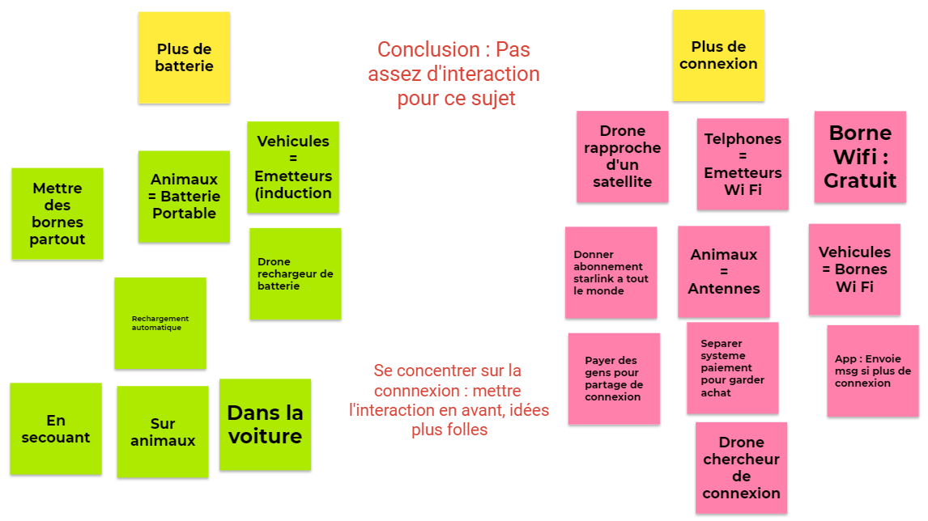
2) Invention
1-brainstorming sur les problèmes de connexions:
Brainstorming
Notes:
À partir des besoins utilisateurs soulevée lors des différentes étapes pour capturer l'utilisateur dans son contexte. Nous avons effectué 3 brainstormings sur des sujets bien définis. On a notamment utilisé « opposite technique »Qui est une technique qui nous a permis de pousser nos idées plus loin afin d'en avoir davantage . Car la clé dun brainstorming réussi prime la quantité sur la qualité.
pour notre premier sujet” problème de batterie” nous avons pu imaginer un animal qui rechargaeit le téléphone grâce à son activité physique en laccrochant sur lui. Ou même un drone re chargeur de batterie notamment en le lançant en l'air. Pour les problèmes de connexion l'idée qu'un drone pourrait se rapprocher d'un satellite a été mis sur la table afin de capturer la connexion des données. On a notamment eu l'idée d'avoir un animal équipé d'une antenne qui ferait office de relais de connexion.

Slide 8
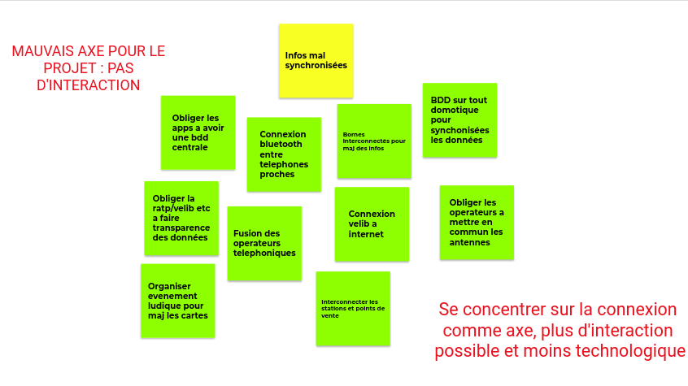
2-Brainstorming sur la synchronisation de données:
Notes:
Les idées de notre 3e brainstorming sur les problèmes de synchronisation ont prit un mauvais axe et nous avons trouvé qu’elles n’étaient assez créatif et donc pas assez accès utilisateurs en manquant cruellement d’interactivité.

Slide 9
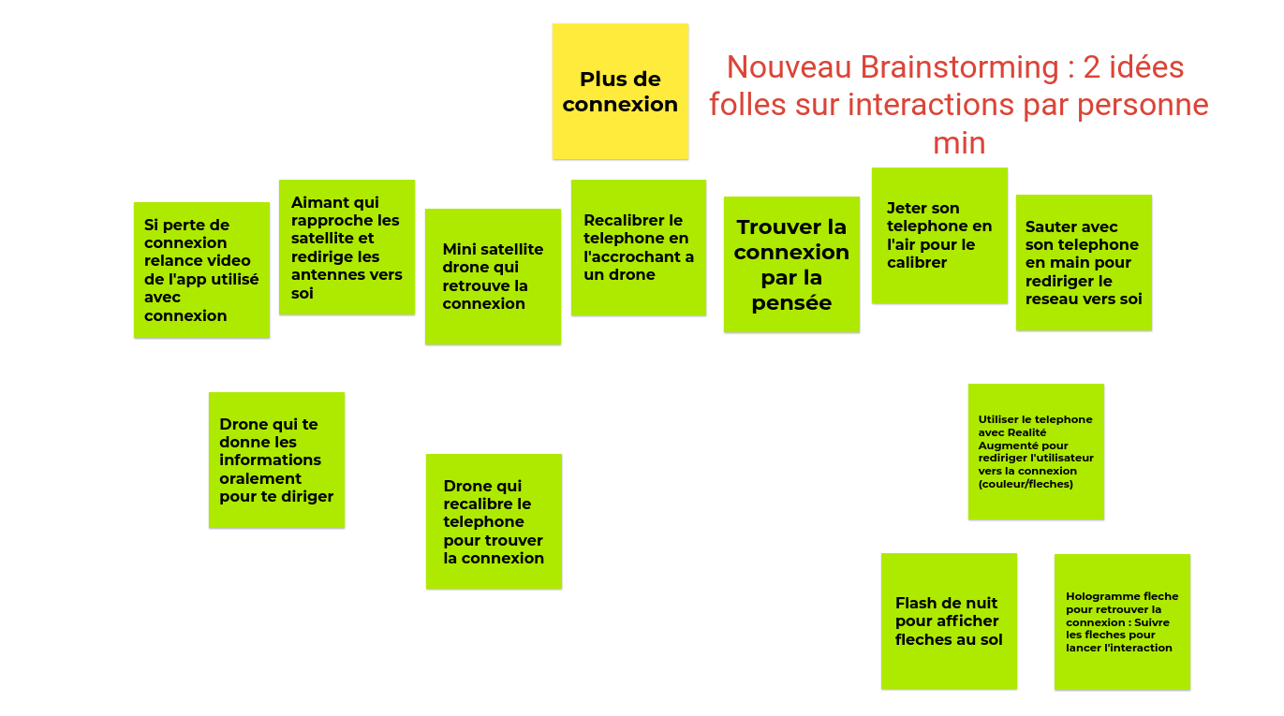
Nouvelle séance de Brainstorming:
Sujet n°1:
Notes:
À l'issue de cela une 4e et dernière séance a été organisée où on a pu itérer sur les idées concernant les problèmes de connexion récolté précédemment.

Slide 10
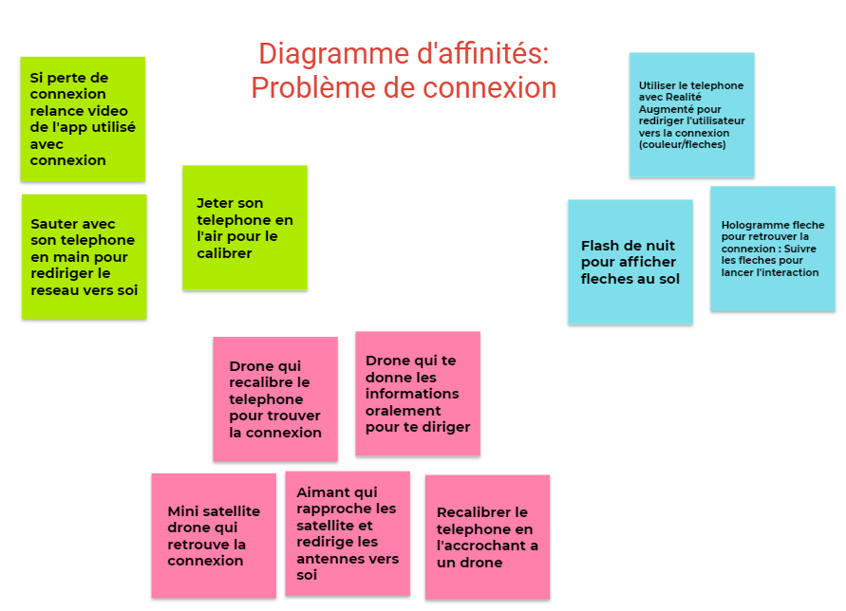
2) Invention
Notes:
Analyser l'information recueillie a été assez difficile, nous avons donc décidé d'utiliser un diagramme d'affinité CONCERNANT LES PROBLEMES DE CONNEXION pour créer des connexions entre les idées. 3 thèmes principaux ont été soulevés auquel un code couleur a été appliqué: - perte de connexion en verre - utilisation d'un drone en rose -intégration de réalité augmentée en bleu. Cette étape nous a permis une exploitation optimale des idées conçues jusqu ici afin de les affiner et qu'elle ne soit pas trop éclectique.

Slide 11
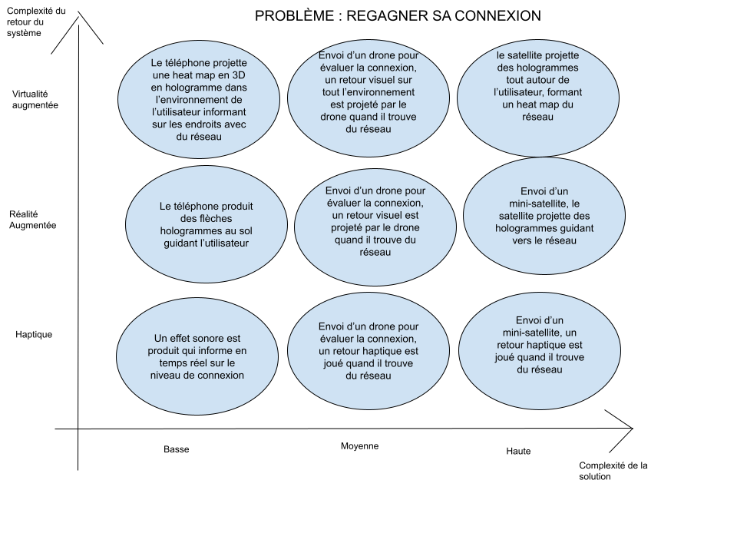
2) Invention
Design Space
Notes:
Apres la récolte et l’analyse de l’information
On a voulus trouver d’autres solutions à nos problème, nous avons donc définis 2 design dimension qui sont la complexité de la solution qui varie entre basse , moyenne et haute et le type de retour du système qui varie entre haptique, réalité augmentée et virtualité augmentée.
Le design space résultant nous a fournie avec deux solutions qui vous sera présenté par mes camarades dans la suite de notre présentation.
1 exemple avec haute complexité en réalité vertuelle
Ainsi qu’une idée en moyenne complexté en haptic

Slide 12
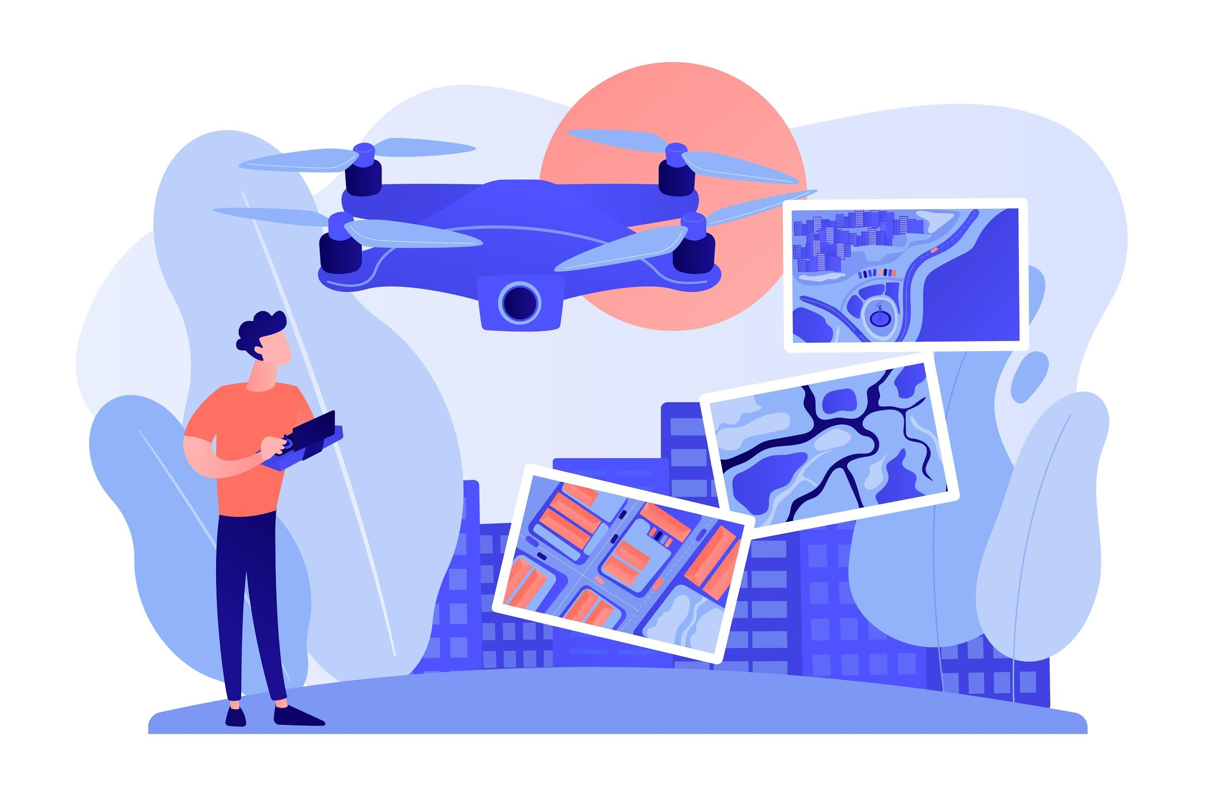
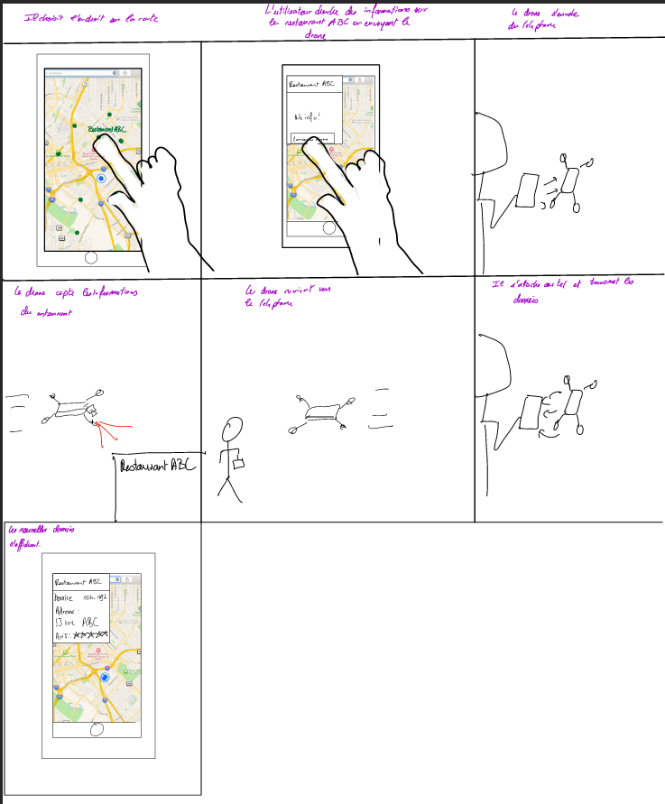
3) Processus de Design
Etape 1 : Choix d’un problème
Etape 2 : Sélection de l’idée
Etape 3 : Création du concept scénario
Notes:
Pour la création de nos storyboards à la suite de nos brainstorming,
nous nous sommes tout d’abord mis d’accord sur le choix du problème que nous allons utiliser pour chaque video parmi ceux explorés dans nos brainstorming.
Pour les 2 prototypes le probleme selectionné est le manque de connexion avec une petite variante sur le sujet exacte
Une fois le problème sélectionné pour chaque vidéo nous avons choisis l’idée la plus intéressante et la plus innovante pour nos prototypes
Voici à present les 2 storyboards de nos vidéos.

Slide 13
3) Processus de Design
Notes:
Le premier concept scénario est basé sur le problème d’information liée au manque de connexion.
Dans ce storyboard nous avons une complexité de la solution moyenne (avec le drone)
et une complexité du retour du système qui n’est pas explicite dans la vidéo
On pourrait imaginer un niveau de Realite virtuel montrant la vidéo du drone ou un systeme haptique qui previens lorsque le drone reviens.
Nous avons voulu nous concentrer sur le manque d’information a cause du manque de connexion pour rester dans le cadre de notre dernier brainstorming
Ce probleme etait beaucoup plus récurrent dans nos interviews et est un probleme plus important et innovant selon nous aujourd’hui
Tout d’abord l’utilisateur sélectionne le restaurant qui l'intéresse.
Suite au manque de connexion il n’a pas d’information.
Il envoie son drone téléphone pour récupérer des informations.

Slide 14
3) Processus de Design
Notes:
Une fois devant le restaurant le drone recupere les informations, par exemple si le restaurant est ouvert.
Ensuite le drone revient à l’utilisateur.
Une fois revenu le drone synchronise les informations

Slide 15
3) Processus de Design
Notes:
l’utilsateur sait maintenant ce qu’il l’interesse sur le restaurant

Slide 16
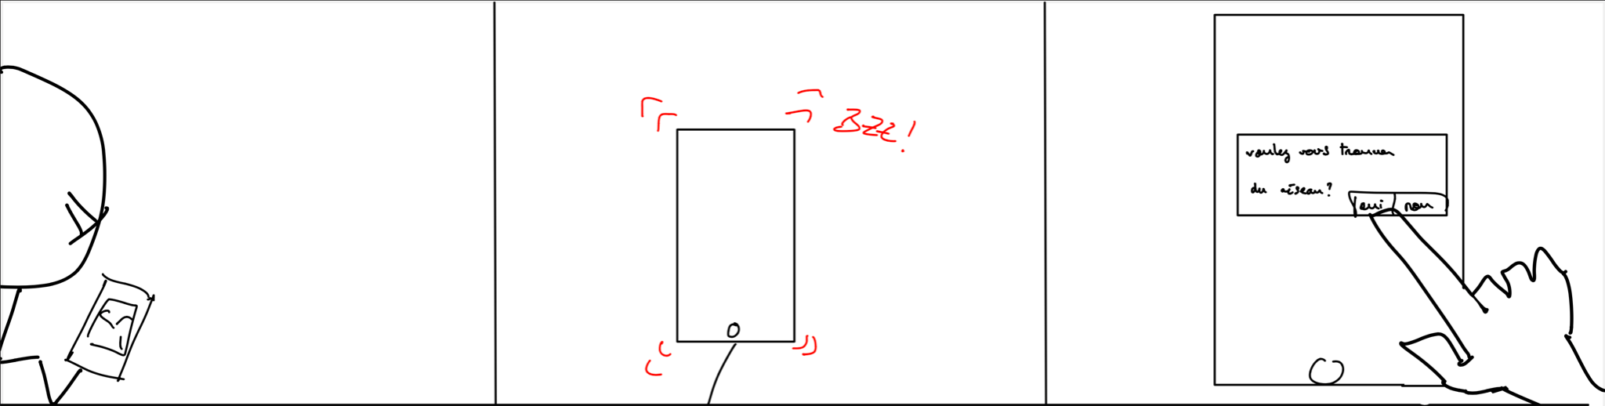
3) Processus de Design
Notes:
Je vais vous présenter le deuxième sketch qu’on a fait, toujours sous forme de storyboard, cette fois ci pour le problème de perte de connexion que peut rencontrer un utilisateur quand il utilise une application avec une carte.
Ce problème était soulevé de façon récurrente pendant notre processus de capture d’utilisateur
On peut noter qu’il plus global puisqu’il ne touche pas seulement les applications avec des cartes.
Pour ce problème, nous avons choisi une solution qui est l’intersection dans le design space d’une solution de complexité basse et avec un retour du programme en réalité augmentée.
Le storyboard commence dans le contexte qu’un utilisateur utilise notre l’application
l’évènement déclencheur de l’interaction arrive quand le téléphone informe l’utilisateur avec des vibrations haptiques qu’il a perdu la connexion
Le programme demande ensuite à l’utilisateur s’il veut enclencher le processus pour retrouver la connexion

Slide 17
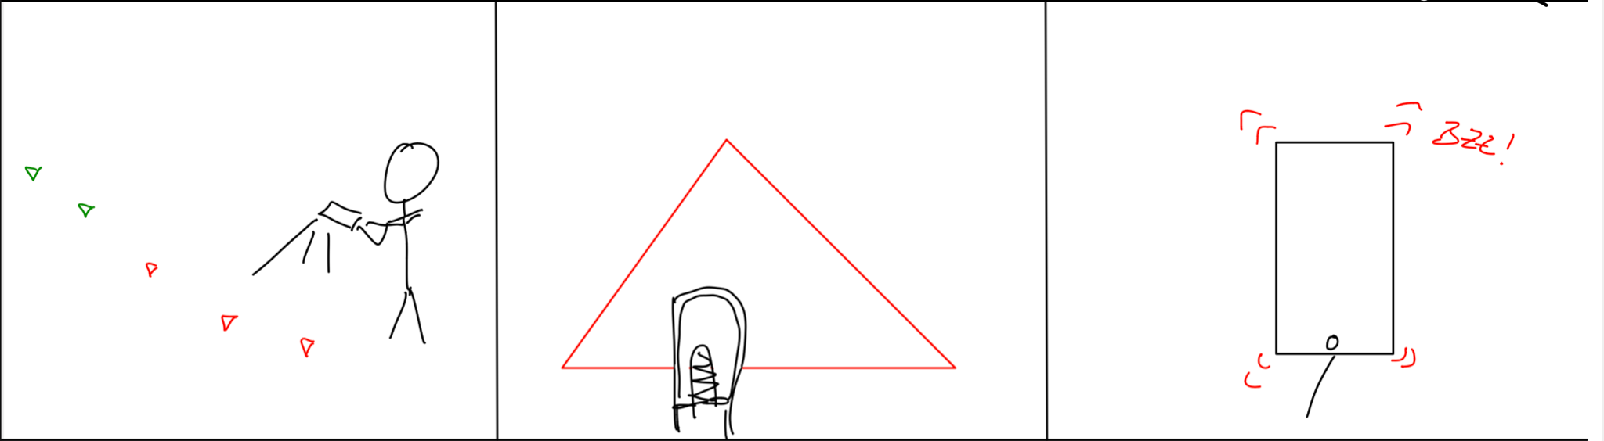
3) Processus de Design
Notes:
Ensuite, Le téléphone projette alors des flèches colorées sous forme d’hologramme sur le sol qui guide l’utilisateur vers le point de réseau le plus proche.
Les couleurs forment un gradient qui vire au vert quand la connexion est retrouvée
L’utilisateur va ensuite suivre les flèches
L'interaction termine quand le téléphone re-vibre pour informer la reprise de connexion

Slide 18

Prototype 1
Prototype 2
Notes:
On va maintenant voir les prototypes vidéos qu’on a produite, tout d’abord, celle correspondant au storyboard que Damien vous a présenté :
La vidéo commence avec un utilisateur qui utilise l’application et qui cherche de l’information sur un certain établissement
L’application informe l’utilisateur qu’il n’y a pas d’information disponible sur l’établissement et lui propose d’envoyer le drone pour aller en récupérer.
Le drone s’envole donc vers l’établissement et en extrait de l’information
Il revient ensuite vers l’utilisateur et transfère les informations qu’il a collecté

Slide 19
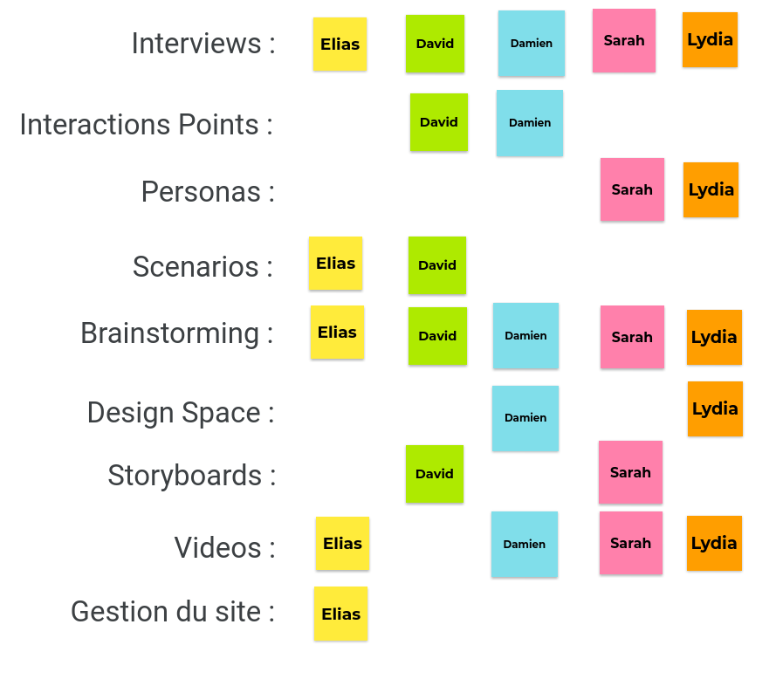
Management des tâches
Notes:
Tout le long du projet, nous nous sommes répartis les tâches de manière équitable pour faire en sorte que chacun travaille et que personne ne soit laissé sans rien à faire.
Elias nous a rejoins un peu après et à tout de suite été introduit dans le planning nous l’avons fait un appel comme avec lui et il a pu rattraper les interviews et travailler sur les tâches sans difficultés.
Ca a été un plaisir de travailler en équipe sur ce projet avec cette équipe malgré ses temps difficiles

Slide 20
Ce qu’on aurait pu ajouter
1 semaine en plus :
Evaluer nos prototypes auprès des personnes interviewés
Faire un nouveau Brainstorming
1 mois en plus :
Travailler sur le marketing scénario
Imaginer le design possible des applications.
Notes:
Si nous avions eu 1 semaine de plus, nous aurions pu évaluer nos prototypes auprès des personnes interviewés ce qui aurait pu nous permettre de faire un nouveau brainstorming et générer de nouvelles idées pour corriger les nouveaux problèmes détectés par les personnes interviewés
Si nous avions eu 1 mois de plus, nous aurions pu travailler plus sur le marketing scénario et les mettre plus de temps sur les vidéos et le montage.
Nous aurions aussi pu commencer à imaginer la conception technique, le design des applications pour les faire correspondre aux besoins des utilisateurs interviewés et répondre à leurs problèmes.

Slide 21
Conclusion
Notes:
Pour conclure, dans ce projet, on a suivi la méthode itérative Générative design pour trouver les besoin utilisateurs, en tirer des solutions et faire des prototypes, ils nous a aussi permis de prendre du recul et de penser à des problèmes d’interactions que nous ne connaissons pas.
Nous avons aussi appris à suivre une méthode de travail en itérant les processus de capturer l’utilisateur, d’invention et de re-invention, de design. Nous n’avons pas eu l’occasion d’évaluer nos prototypes mais ça peut être prévu plus tard.
Merci de nous avoir écouté

